Slide 1
Java開發環境
的
安裝及設定
(In-Class Exercise Week-1~2)

Slide 2
Java的各種版本
Java Standard Edition (Java SE)
  標準型版本
  本課程採用的版本
    Java SE 8u144
Java Enterprise Edition (Java EE)
  用來寫伺服器端程式
Java Micro Edition (Java ME)
  用來寫行動裝置程式

Slide 3
JDK程式開發套組
Java Development Kit (JDK)

Slide 4
流程
JDK下載
官方下載網址
  搜尋關鍵字：java se jdk
  http://www.oracle.com/technetwork/java/javase/downloads/index.html
課程伺服器下載網址
  ftp://163.25.117.117/cchen/java/JDK/jdk-8u144-windows-x64.exe
JDK安裝
環境變數設定
測試
適用64位元作業系統: Windows 7, 10

Slide 5
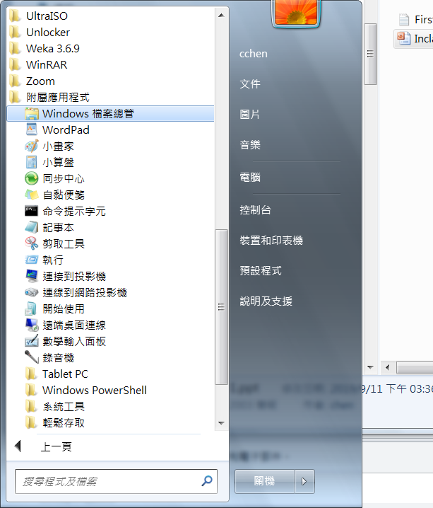
如何分辨電腦的作業系統位元
點選
檔案總管
1-<number>

Slide 6
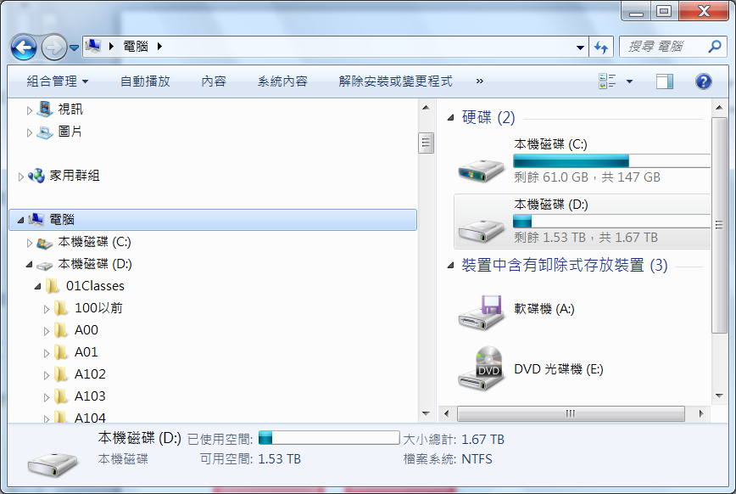
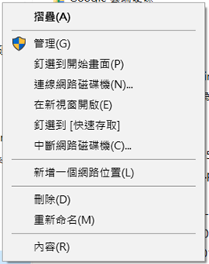
如何分辨電腦的作業系統位元
右鍵
1-<number>
點選

Slide 7
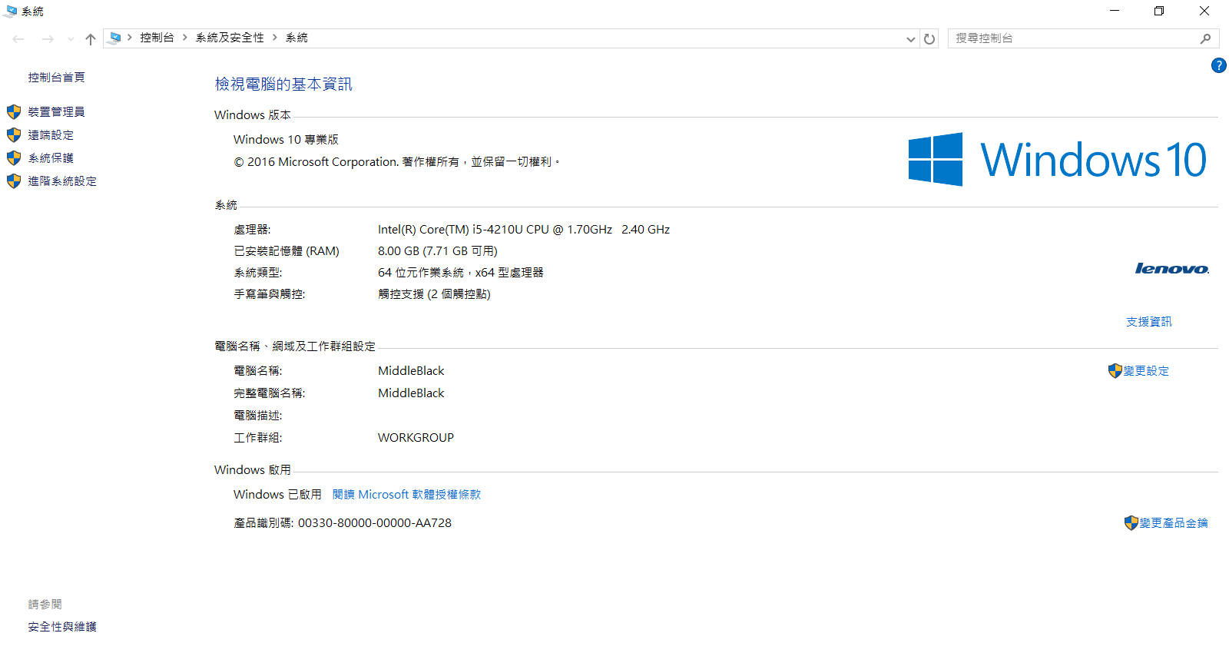
如何分辨電腦的作業系統位元
1-<number>

Slide 8
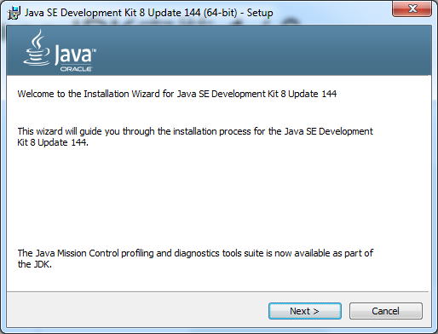
JDK安裝 1 / 6
1-<number>

Slide 9
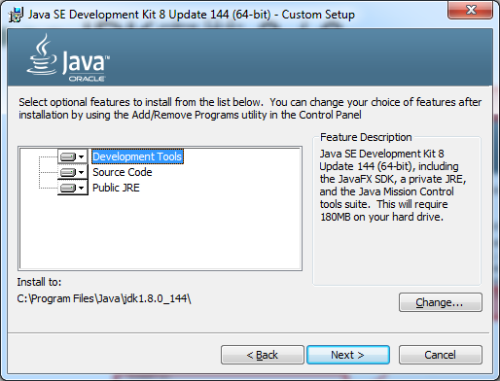
JDK安裝 2 / 6
請記住或抄下這個資料夾
1-<number>

Slide 10
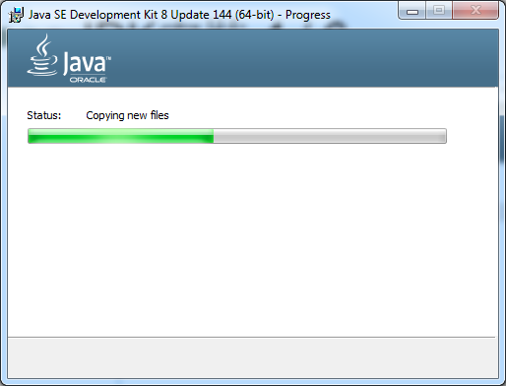
JDK安裝 3 / 6
1-<number>

Slide 11
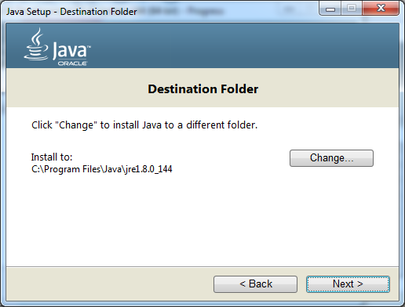
JDK安裝 4 / 6
請記住或抄下這個資料夾和軟體版本
1-<number>

Slide 12
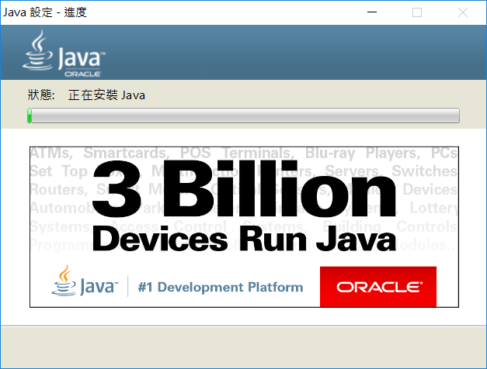
JDK安裝 5 / 6
1-<number>

Slide 13
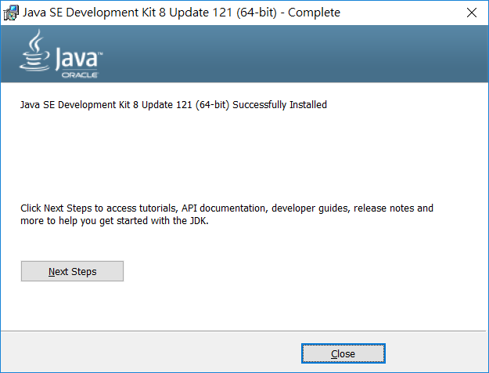
JDK安裝 6 / 6
1-<number>

Slide 14
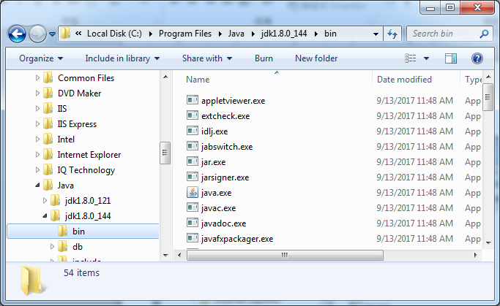
檢查JDK安裝是否成功(1)：檔案正確安裝
之前記住或抄下的
確認這兩個程式存在
1-<number>

Slide 15
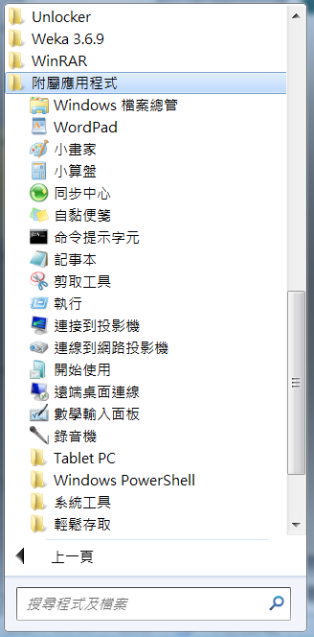
檢查JDK安裝是否成功(2)：環境變數正確設定
❶
❷
叫出命令提示字元視窗
1-<number>

Slide 16
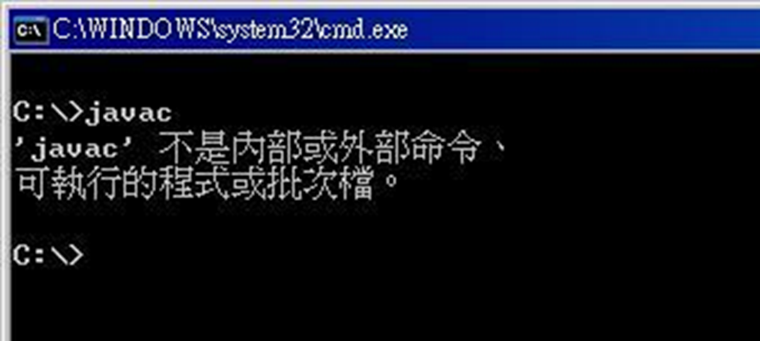
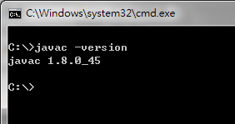
檢查JDK安裝是否成功(2)：環境變數正確設定
兩者都
有問題
版本(version)不對，
版本是1.8.0_144
1-<number>

Slide 17

環境變數設定 1/6
1). 選取「我的電腦」→ 按右鍵 →「內容」，或者
2). 點選
1-<number>

Slide 18
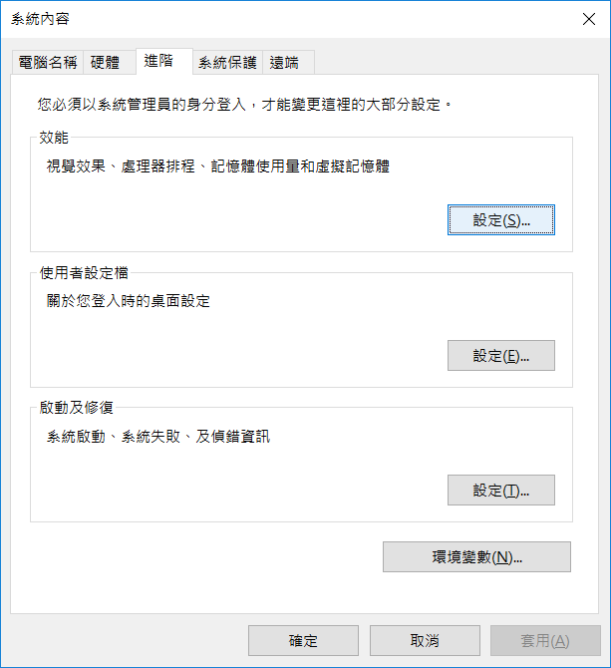
環境變數設定 2/6
點選「進階」頁籤內的「環境變數」
1-<number>

Slide 19
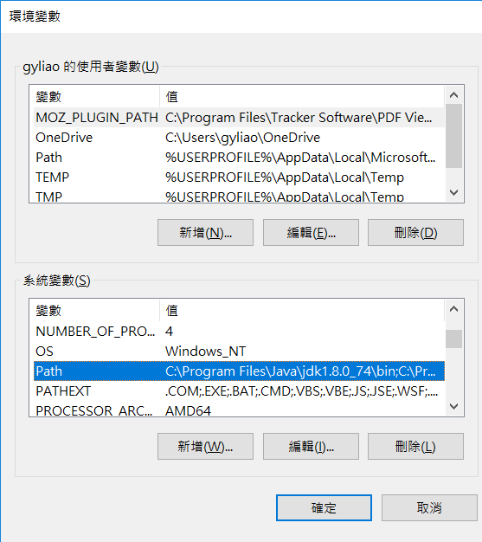
環境變數設定 3/6
點選「Path」變數 → 點選「編輯」按鈕
❶
❷
1-<number>

Slide 20
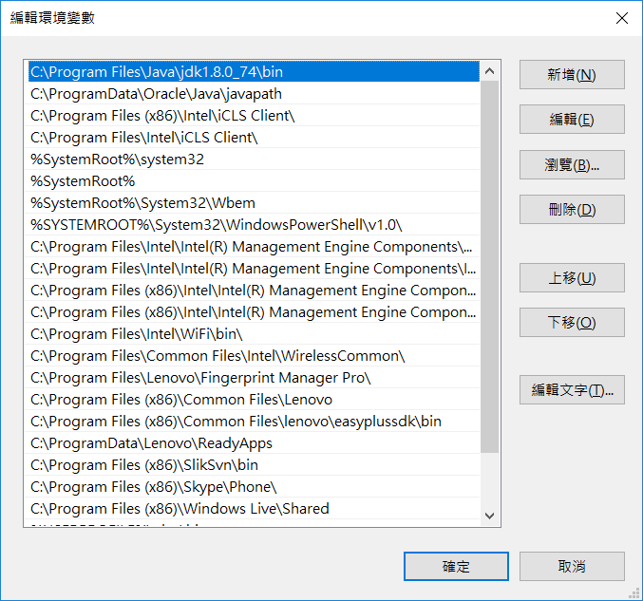
環境變數設定 4/6
舊版本
之前記住或抄下的版本
1-<number>

Slide 21

環境變數設定 5/6
之前記住或抄下的
改成 C:\Program Files\Java\jdk1.8.0_144\bin
❶
❷
❸
1-<number>

Slide 22
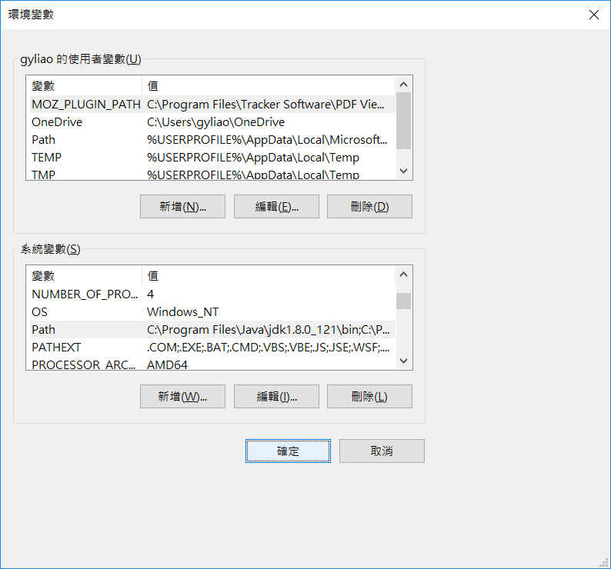
環境變數設定 6/6
1-<number>

Slide 23
Setting Up path 的注意事項
PATH參數值平時不要隨意更動，否則可能導致其他軟體無法正常運作。
萬一不慎錯改PATH參數值，可按取消鍵來放棄當時的異動， 以恢復舊值。

Slide 24
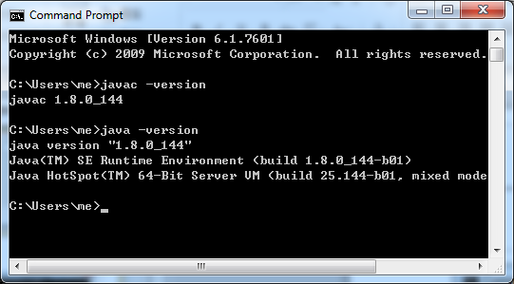
環境變數測試
重開一個命令提示字元(cmd)視窗
確認是安裝的版本 1.8.0_144
1-<number>

Slide 25
JDK開發程式三步驟
編寫
  記事本(notepad)
在命令提示字元視窗(cmd)中編譯
  Javac fileName.java
    執行後會產生 fileName.class
在命令提示字元視窗中執行
  Java fileName
1-<number>

Slide 26
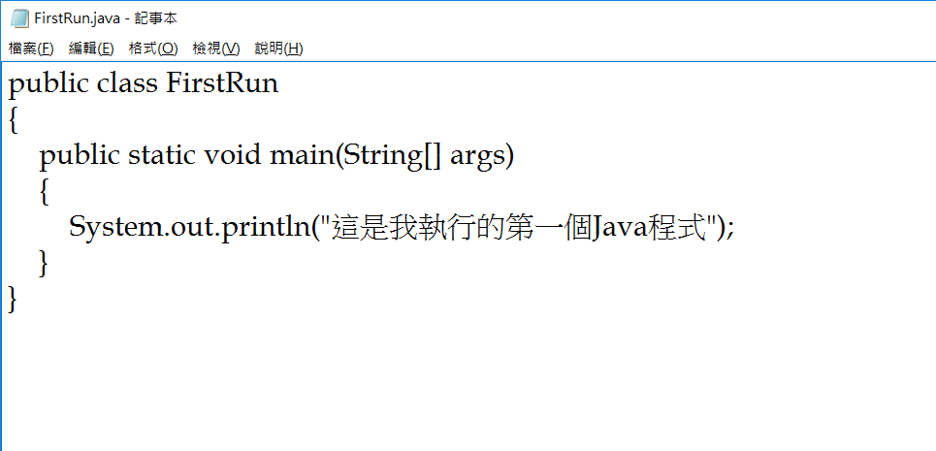
編寫FirstRun.java
1-<number>

Slide 27
叫出命令提示字元視窗
❶
❷
1-<number>

Slide 28
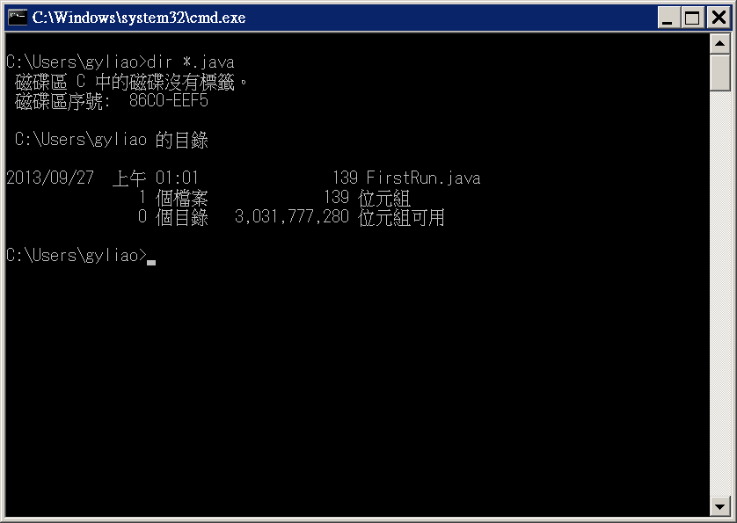
在命令提示字元視窗中
使用dir指令查詢檔案夾中的內容
* 為萬用字元，java為副檔名
1-<number>

Slide 29
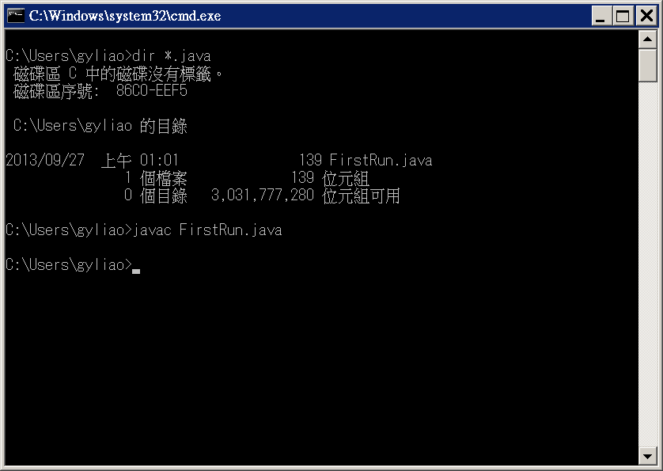
編譯java程式
1-<number>

Slide 30
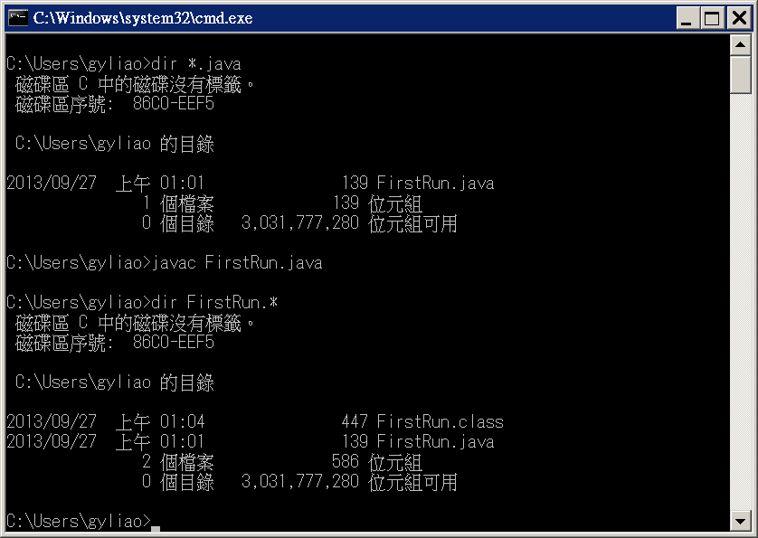
剛剛產生了一個新檔案
1-<number>

Slide 31
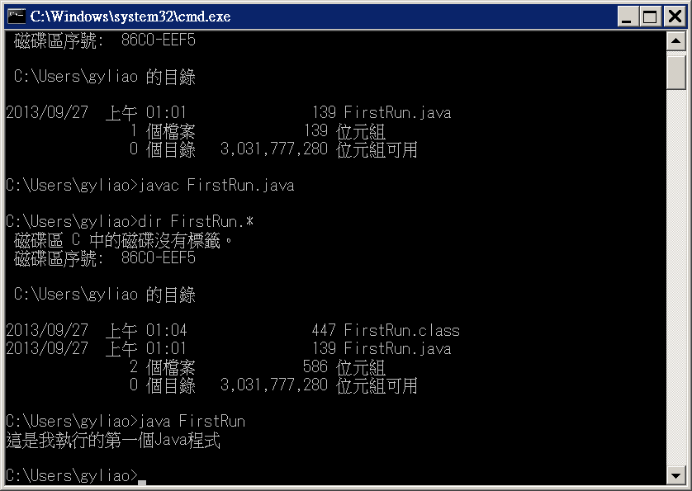
執行java程式
編譯
查詢
執行
1-<number>
開發程式三步驟

Slide 32
課堂練習時間
1-<number>

Slide 33
在命令提示字元視窗中
使用dir指令查詢檔案夾中的內容
* 為萬用字元，java為副檔名
1-<number>

Slide 34
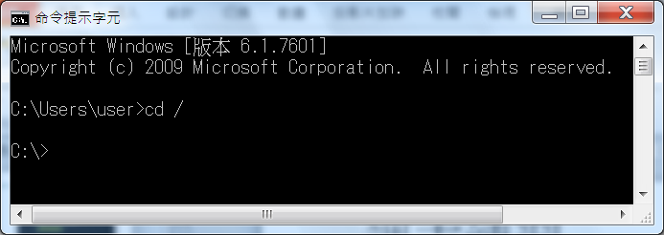
課末練習
程式的編譯與執行(練習JDK的java與javac)，到ftp://163.25.117.117/cchen/108Fall/108F_Java1/課堂練習/Week-1
FirstRun.java
  下載FirstRun.java 到 硬碟C: 或 D:
  在命令提示字元視窗中使用cd指令移動到C: 或 D:的根目錄
  編譯FirstRun.java成FirstRun.class
  執行FirstRun.class
1-<number>

